Slide 1
Báo cáo bài tập lớn
Ngôn ngữ và phương pháp dịc
Đề tài: Phân tích từ vựng
Giáo viên hướng dẫn: TS. Nguyễn Thị Thu Hương
Nhóm sinh viên thực hiện: Nguyễn Trung Kiên – 20194087
Đỗ Thị Thùy Trang – 20194188
Chu Văn Hiếu – 20194046
Nguyễn Văn Long – 20194101
Nguyễn Đức Dũng - 20194028

Slide 2
Mô tả đề tài
Tìm hiểu và xây dựng bộ phân tích từ vựng
Tìm hiểu
I. Ngôn ngữ KPL
1. Bảng chữ cái KPL
2. Các từ tố KPL
3. Kiểu dữ liệu
4. Toán tử
5. Hằng
6. Dấu phân cách
II. Bộ phân tích từ vựng Scanner
Xây dựng bộ phân tích từ vựng
III. Xây dựng Scanner
1. Cấu trúc chương trình
2. Các hàm chính
3. Scan
IV. Kết quả đạt được
V. Demo

Slide 3
Ngôn ngữ KPL
1

Slide 4
I. Ngôn ngữ KPL
Bảng chữ cái của KPL
Chữ cái: a-z, A-Z, _
Chữ số: 0 - 9
Các ký hiệu đặc biệt: +, -, *, /, >, <, !, =, [space], [comma], ., :, ;, ‘, (, )
Các ký tự không được liệt kê ở các dòng trên được xếp vào các ký tự lỗi, trừ khi chúng xuất hiện trong hằng ký tự

Slide 5
I. Ngôn ngữ KPL
Các từ tố KPL
1. Định danh
Định danh trong KPL là một xâu ký tự chỉ sử dụng các chữ cái, chữ số, bắt đầu bằng chữ cái. Định danh trong KPL có phân biệt hoa, thường.
Các loại định danh được sử dụng trong KPL là tên hằng, tên biến, tên thủ tục, tên hàm, và tên kiểu.

Slide 6
I. Ngôn ngữ KPL
Các từ tố KPL
2. Từ khóa
PROGRAM: khai báo chương trình
CONST: khai báo hằng
TYPE: khai báo kiểu
VAR: khai báo biến
PROCEDURE: khai báo thủ tục
FUNCTION: khai báo hàm
....

Slide 7
I. Ngôn ngữ KPL
Các từ tố KPL
3. Kiểu dữ liệu
INTEGER : kiểu số nguyên (INTEGER),
CHAR : kiểu ký tự (CHAR).
ARRAY : Kiểu mảng.
4. Toán tử
+, -, *, /, toán tử so sánh như >, <, >=, <=, !=, = và toán tử gán :=

Slide 8
I. Ngôn ngữ KPL
Các từ tố KPL
5. Hằng
Hằng trong KPL bao gồm hằng số nguyên, và hằng ký tự.
6. Dấu phân cách
; (dấu chấm phẩy)
: (dấu hai chấm)
. (dấu chấm)
, (dấu phẩy)
( (dấu ngoặc trái)
) (dấu ngoặc phải)
‘ (dấu nháy đơn)
(. và .) (đánh dấu chỉ mục mảng)
(* và *) (đánh dấu điểm bắt đầu và kết thúc của chú thích)

Slide 9
Bộ phân tích từ vựng Scanner
2

Slide 10
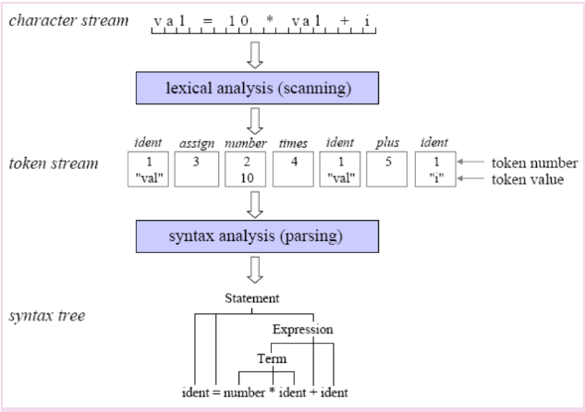
Ngôn ngữ KPL

Slide 11
Nhiệm vụ Scanner
Bỏ qua các ký tự vô nghĩa như: dấu trống, tab, ký tự xuống dòng, chú thích.
Phát hiện các ký tự không hợp lệ
Phát hiện các token: định danh, từ khóa, số, hằng ký tự, …
Khi kết hợp với bộ phân tích cú pháp, scanner chuyển lần lượt các token cho bộ phân tích cú pháp

Slide 12
Xây dựng Scanner
3

Slide 13
I. Cấu trúc chương trình
Makefile: Chứa thông tin cấu trúc project và các lệnh để tạo ra file
scanner.c: Tệp chính chứa các hàm, thủ tục thực hiện chức năng phát hiện token và in ra token
reader.h, reader.c: Tệp định nghĩa ra các hàm, thủ tục để mở, đóng file, đọc ký tự khi quét file
charcode.h, charcode.c: Xây dựng tập các loại token và xếp 256 ký tự hệ ASCII vào loại token tương ứng đã được định nghĩa trong tập đó
token.h, token.c: Xây dựng tập từ khóa và cung cấp các hàm, thủ tục cho phép kiểm tra từ khóa, tạo token
error.h, error.c: Cung cấp thủ tục để in ra lỗi
example1.kpl, example2.kpl, result1.txt, result2.txt, …: Các file kpl dùng làm đầu vào cho bộ phân tích từ vựng scanner và các file kết quả tương ứng dùng cho kiểm tra tính đúng đắn của bộ phân tích từ vựng

Slide 14
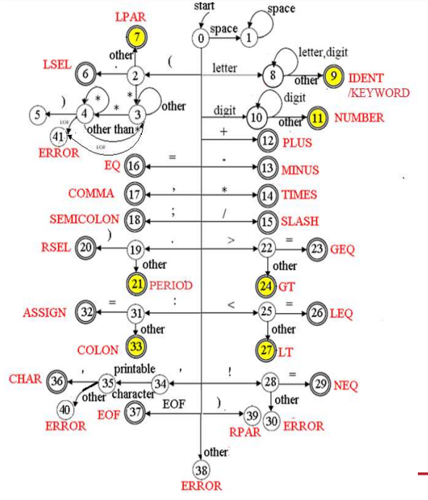
Các hàm chính
getToken:
Trước đó, hàm scan() sẽ đọc files input và sẽ lặp qua từng kí tự (currentChar) và dựa vào trạng thái của currentChar đó sẽ quyết định loại của token và trả về token tương ứng
Hầu hết các state đều không có trường hợp đặc biệt (phụ thuộc vào currentChar) mà sẽ trả về luôn token đó. Bên cạnh đó có các trường hợp đặc biệt khi currentChar là letter, digit, \(, \>, \<, \!, \’,..
printToken:
Các thông tin được in ra bao gồm: thông tin vị trí token (số thứ tự dòng - số thứ tự cột), và thông tin loại token tương ứng. Đối với các loại token định danh, số nguyên, hằng ký tự, giá trị token sẽ được in ra kèm với loại token.

Slide 15
Kết quả đạt được
4

Slide 16
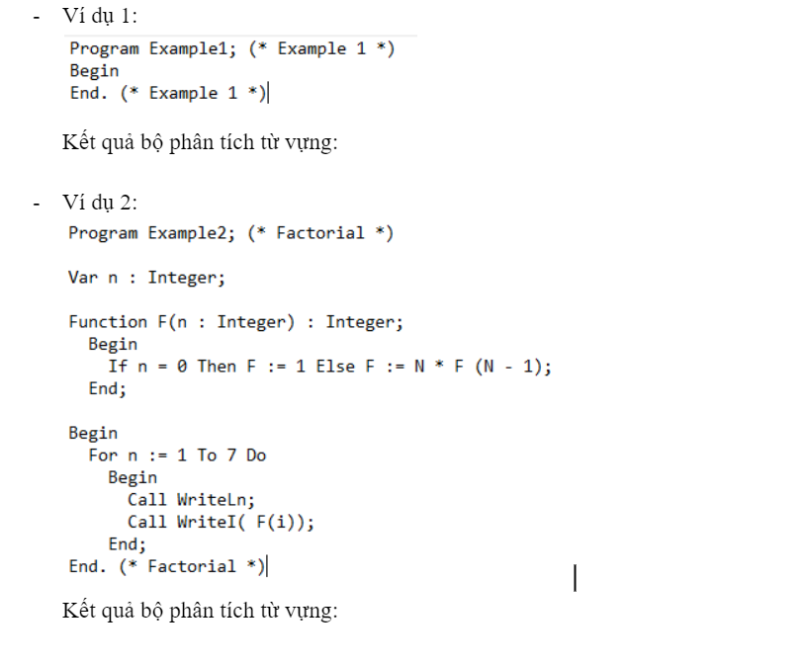

Slide 17
Demo
5

Slide 18
Thanks!
Any questions?

